Slide 1
巨大惑星の移動に伴う 小天体の力学的進化
共鳴現象から太陽系の歴史を探る
名古屋大学理学部物理学科４年
理論宇宙物理学研究室 磯谷和秀
指導教員 小林浩 助教授

Slide 2
目次
イントロ
共鳴現象と軌道進化
数値計算
今後の課題
まとめ

Slide 3
背景

Slide 4
巨大惑星移動の痕跡

Slide 5
目次
イントロ
共鳴現象と軌道進化
数値計算
今後の課題
まとめ

Slide 6
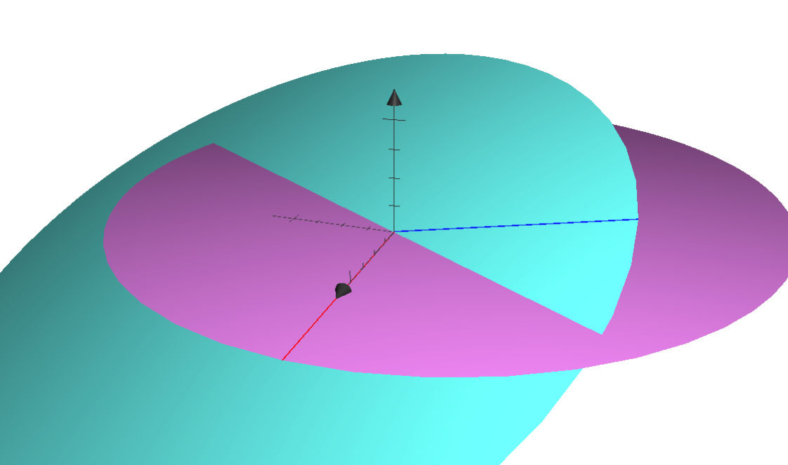
軌道を決定する変数：軌道要素
楕円軌道の場合
楕円の形を決定
軌道長半径
軌道面
近日点
離心率
軌道面の位置を決定
基準面
昇交点経度
近日点引数
基準線
昇交点
軌道傾斜角
位置と速度の６変数
天体の位置を決定
軌道要素６つ
離心近点離角

Slide 7
多体問題の力学の扱い方：摂動
例）中心星
,内側の天体
,外側
の３体問題
Q. ３体以上の多体問題は「積分不可能」では？
A. 解析的には無理．制限をつければ近似解は可能！
中心星からの重力が支配的な場合
天体の運動
２体問題の厳密解
摂動
の相対加速度
摂動関数
２体問題のポテンシャル
（摂動ポテンシャル）

Slide 8
２種類の重要な共鳴
平均運動共鳴（Mean Motion Resonance）
点と点
軌道周期 が整数比
離心率，傾斜角上昇
：平均運動
例）海王星が３周する間に冥王星は２周している
永年共鳴（Secular Resonance）
輪ゴムと輪ゴム
「近日点」
離心率上昇
惑星と小天体の
移動速度が一致
「昇交点」
傾斜角上昇
軌道の相対関係が変わらない

Slide 9
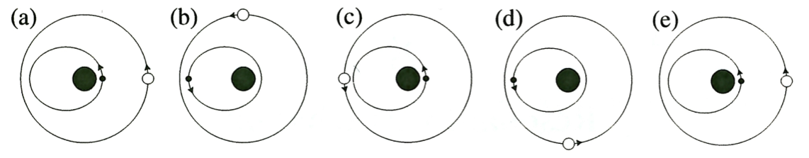
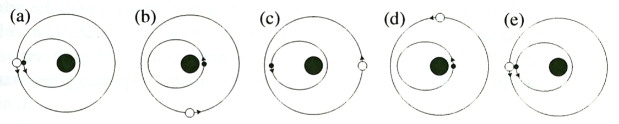
平均運動共鳴の幾何
例）2:1共鳴にある小天体
近日点にきたときに惑星に最接近
遠日点
Murray & Dermott 1999, Solar System Dynamics

Slide 10
永年共鳴の位置
永年摂動論によると４つの巨大惑星の
「近日点」
それぞれの惑星の質量と軌道長半径の比のみで一意に決まる（固有振動数）
移動速度は
「昇交点」
固有振動数 [秒角/ 年]
軌道長半径 [AU]

Slide 11
目次
イントロ
共鳴現象と軌道進化
数値計算
今後の課題
まとめ

Slide 12
目的に合わせた数値計算
テスト粒子なしの４体問題
目的：「重力相互作用」と「永年共鳴の移動」を確かめる
カイパーベルト領域にテスト粒子1000個
目的：平均運動共鳴での「小天体の捕獲」を確かめる
小惑星帯（メインベルト）領域にテスト粒子○○○個
目的：平均運動共鳴での「小天体の捕獲」を確かめる
「永年共鳴通過の効果」を確かめる

Slide 13
数値計算の方法
計算コード
「４次のエルミート法」
独立タイムステップ
設定
：現在
となるように加速度を与え移動させる
永年共鳴の移動速度でわかるかも
ほぼ確定
惑星の質量は
かけて線形的に増加させる
太陽の重力は外場として扱う
テスト粒子同士は相互作用しないとする

Slide 14
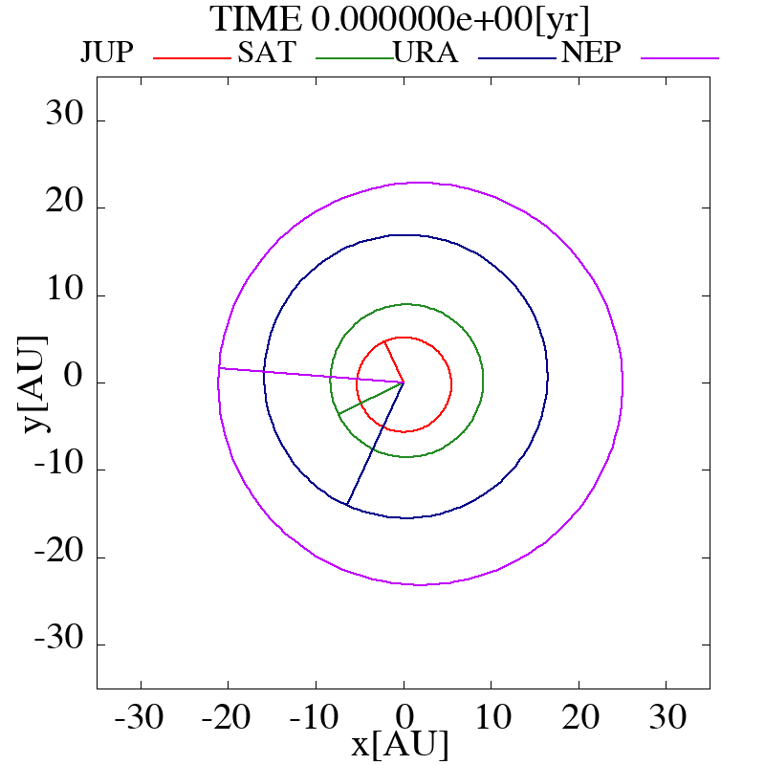
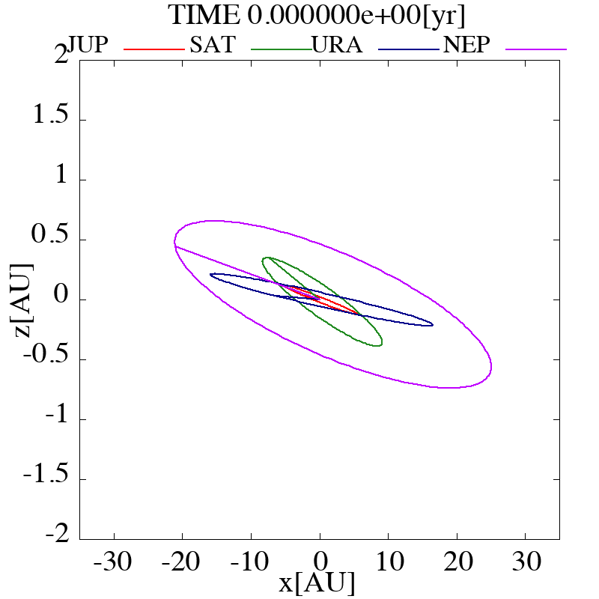
計算結果：重力相互作用
直線は原点（太陽）と近日点を結んでいる

Slide 15
計算結果：永年共鳴の移動
軌道長半径 [AU]
時間 [Myr]

Slide 16
計算結果：小天体の捕獲

Slide 17
計算結果：永年共鳴通過の効果

Slide 18
目次
イントロ
共鳴現象と軌道進化
数値計算
今後の課題
まとめ

Slide 19
今後の課題

Slide 20
まとめ

Slide 21
Appendix

Slide 23
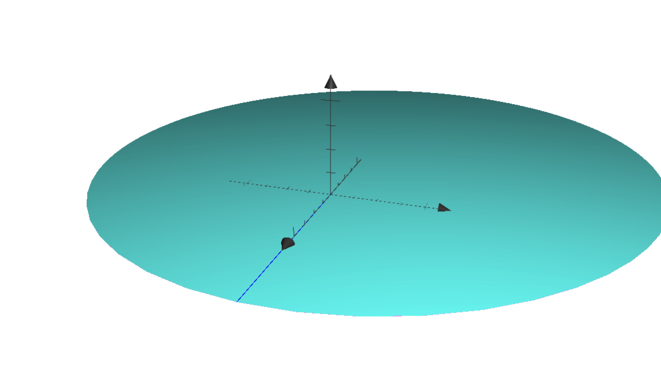
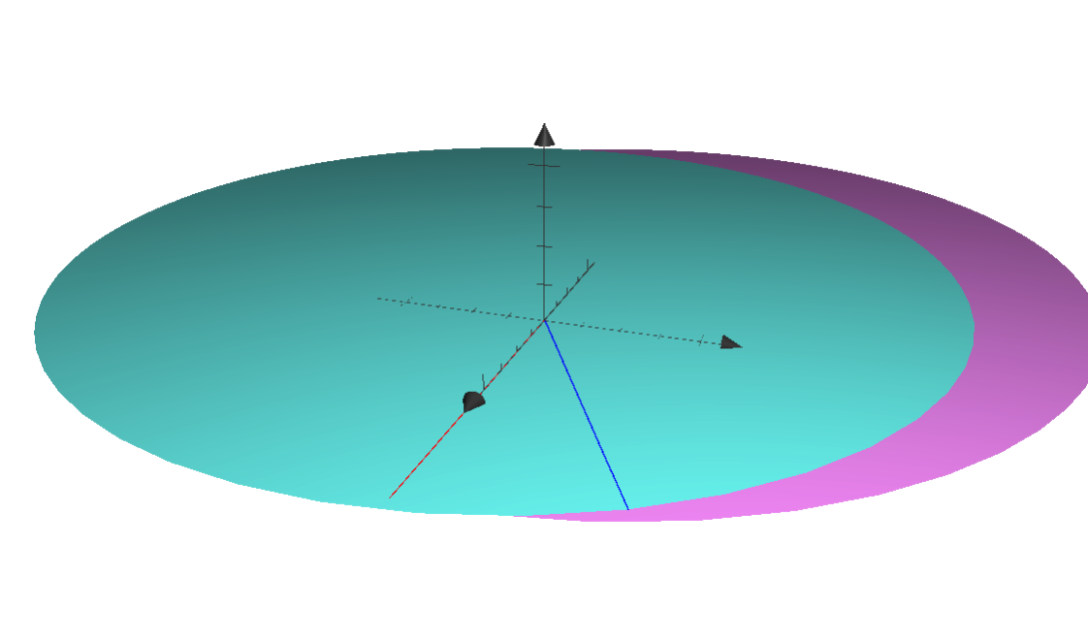
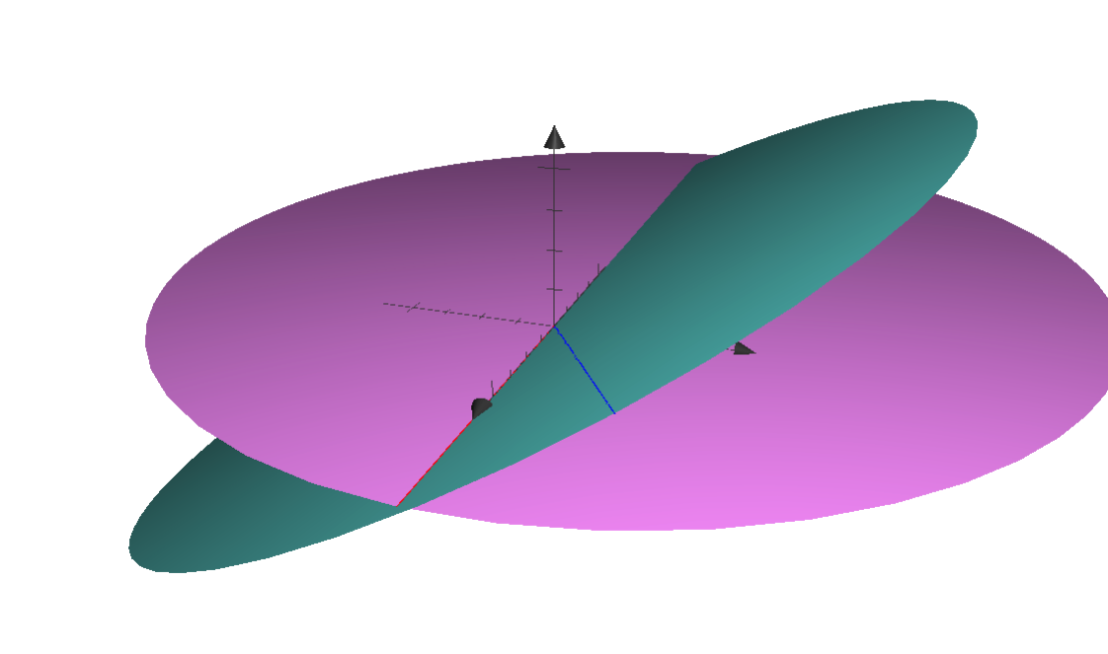

Slide 24
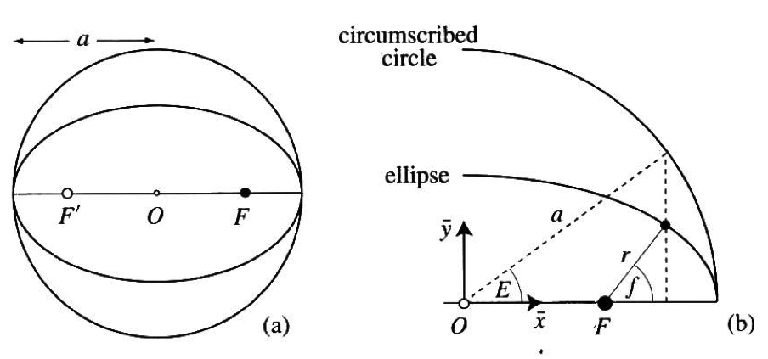

Slide 26
軌道長半径（ａ）

Slide 27
離心率（ｅ）

Slide 28
軌道傾斜角（Ｉ）

Slide 29
昇交点経度（Ω）

Slide 30
近日点引数（ω）

Slide 31
近日点経度（Ω＋ω）

Slide 32
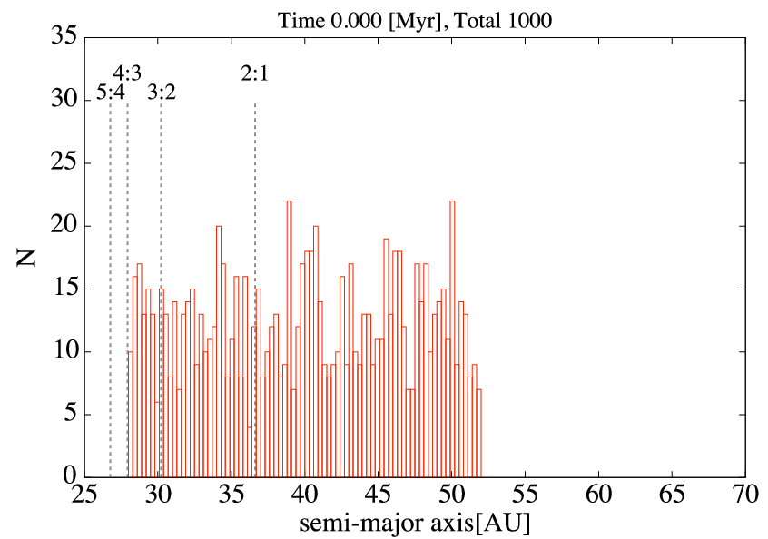
計算結果：小天体の捕獲

